Slide 1
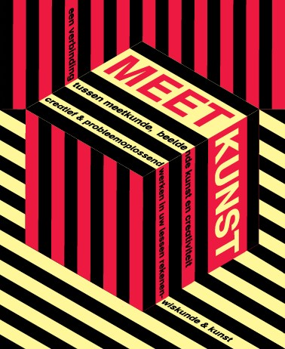
Meetkunst Een verbinding tussen beeldende kunst en meetkunde Bijeenkomst 3 Meetkunde
Notes:
(allen)
Welkom

Slide 2
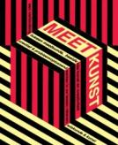
Voorstellen – docent 1
3 foto’s om ervaring/affiniteit met creativiteit, kunst en meetkunde te illustreren

Slide 3
Voorstellen – docent 2
3 foto’s om ervaring/affiniteit met creativiteit, kunst en meetkunde te illustreren

Slide 4
Overzicht bijeenkomst
Start
Terugblik
Meetkunde
Meetkunde herkennen in kunstwerken
Patronen
Vooruitblik
Notes:
Terugblik op de vorige nascholingsbijeenkomst en op de gegeven lessen
Meetkunde is het ophalen van de kennis rond dit domein, aan de hand van vraagstukken en aan de hand van een onderzoekje in de rekenmethode
Meetkunde herkennen in kunstwerken maakt de brug tussen meetkunde en kunst: meetkunst
Patronen is het thema van de lessen op school. We gaan de lessen verkennen.
Vooruitblik naar de lessen en naar de volgende nascholingsbijeenkomst

Slide 5
Terugblik
Terugblik op bijeenkomst 2
Terugblik op lessen:
Les 2: Van Kunst naar Ruimte
Les 3: Van Ruimte naar Plat vlak
Notes:
Terugblik op bijeenkomst 2:
- Hoe kijkt men terug op de vorige bijeenkomst? - Wat zijn de ervaringen met het kunstbeschouwen n.a.v. van de vorige bijeenkomst? Wat ging goed, waar liep men tegen aan? Wat waren de ervaringen met de meetkunstlessen ‘Van Kunst naar Ruimte’ en ‘Van Ruimte naar Plat vlak‘?
Terugblik op lessen:
- Heeft men ook meetkunde gezien in de gegeven les?
- Heeft men meetkundetaal gebruikt bij het bespreken van de meetkunstles?
- Welke meetkundetaal had men terugdenkend nog meer kunnen gebruiken om het redeneren van de kinderen verder te verrijken?

Slide 6
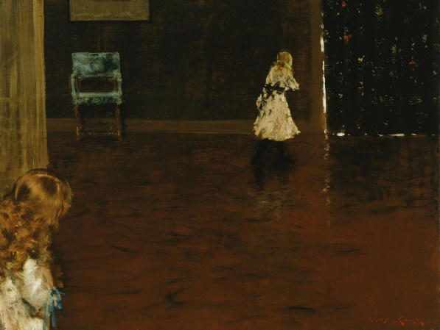
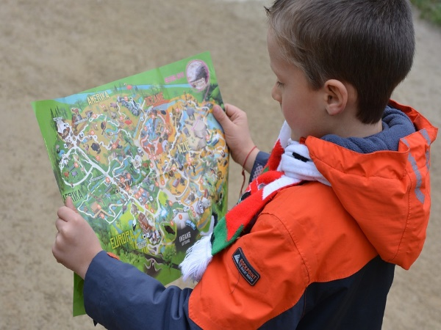
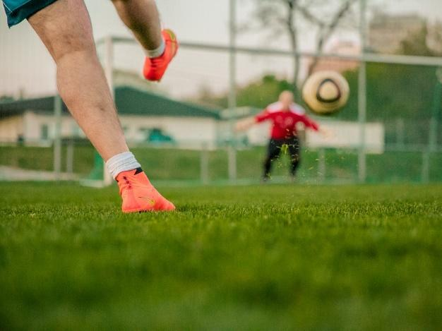
Kerndoel 32 (TULE)
De kinderen leren eenvoudige meetkundige problemen op te lossen.
Notes:
Om een overzicht te krijgen van meetkunde op de basisschool is TULE erbij gepakt. Aan het kerndoel hebben we niet zoveel…
Weten de deelnemers nog het verschil tussen meten en meetkunde?
De afbeeldingen zijn gebruikt in nascholingsbijeenkomst 1 om het domein meetkunde te illustreren.

Slide 7
Kerndoel 32 (TULE)
De leerlingen leren
afstanden bepalen met behulp van schaallijn en schaal
tekenen van uitslagen voor een bouwsel (mandje, doos, piramide, kegel, driezijdig prisma, dobbelsteen) en vervolgens construeren
onderzoekjes naar ons zonnestelsel, het draaien van de aarde om de eigen as én om de zon, en de verschijnselen dag en nacht
het onderzoeken van vormen en hun eigenschappen
experimenteren, voorspellen en redeneren rond het thema licht en schaduw (veraf, dichtbij, stand van zon/lamp)
vergroten/verkleinen van twee- en driedimensionale vormen en nadenken over het verband met verhoudingen (lengte, oppervlakte, inhoud)
experimenteren met en redeneren bij viseerlijnen (wat is zichtbaar vanaf bepaalde standpunten)
en het ontwikkelen van taal daarbij. De nadruk ligt op 'onderzoeken', 'voorspellen', 'experimenteren', 'verklaren' en 'redeneren‘.
Notes:
De tussendoelen voor groep 7 en 8 geven ons meer inzicht in de breedte van het domein.
Je kunt de tussendoelen even kort doorlopen, maar dit gebeurt ook in latere dia’s, alleen dan in een andere indeling.

Slide 8
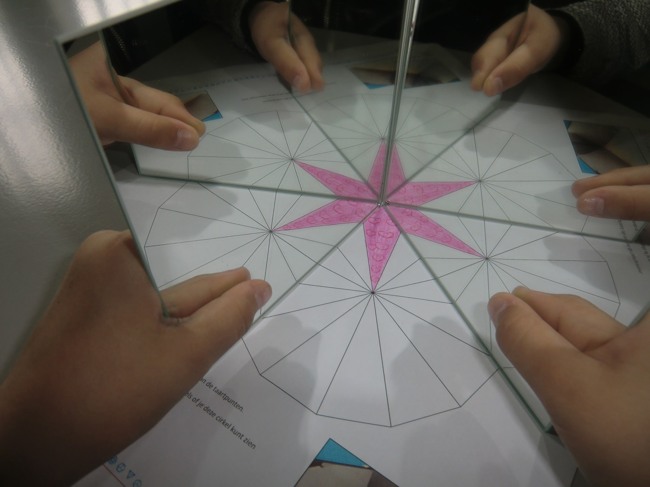
Meetkunde
Ervaren
Verklaren
Verbinden
Mathematiseren
Notes:
De ‘leerlijn’ van meetkunde wordt beschreven door de begrippen ervaren, verklaren en verbinden.
In de afbeelding op de dia:
kun je ervaren observeren als leerlingen experimenteren met de tekening en twee spiegels: wat voor moois kun je maken.
kun je verklaren observeren als leerlingen gaan uitleggen hoe de ster met zespunten ontstaan is door twee spiegels.
kun je verbinden observeren als leerlingen een ontwerp gaan maken voor een draaisymmetrisch mozaïek van orde 8, waarvan ze een stukje (1/8e) maken en dat zij met behulp van spiegels vermenigvuldigen.
In de Grote Rekendag is hier ook aandacht aan besteed.
(Later gaan de leerkrachten zelf met deze tekening en met spiegels aan het werk, ter oriëntatie op de te geven les.)
In deze leerlijn herken je ook het principe van mathematiseren: het oplossen van problemen uit het dagelijks leven met wiskundige middelen. Leerlingen leren - ook bij meetkunde – mathematiseren, het uiteindelijke doel van reken-wiskundeonderwijs.

Slide 9
Meetkunde - kerninzichten
Voorwerpen (2D en 3D) zijn te onderscheiden met behulp van hun meetkundige eigenschappen.
constructies van vlakke en ruimtelijke figuren
Je kunt voorwerpen zien vanuit een verschillend perspectief.
projecties, zoals schaduw, en het gebruik van viseer- ofwel kijklijnen
het bezien van een object vanuit een ander standpunt
visualisaties en representaties, zoals aanzichten
Je kunt een voorwerp (denkbeeldig) verschuiven, spiegelen of verplaatsen.
transformaties, zoals spiegelen, draaien, verplaatsen en over symmetriekenmerken
patronen
Er kunnen afspraken gemaakt worden over de plaats van een voorwerp in de ruimte.
lokaliseren, ofwel de positie die een object inneemt
Notes:
Naast TULE, zijn er andere overzichten van het domein meetkunde mogelijk.
Hier een overzicht van kernvragen waar het bij meetkunde om gaat. In dit project gaat het om situaties die raken aan ‘kunst’.
In de lessen voor de leerlingen rond ruimte komen deelgebieden constructies en aanzichten aan bod.
Het deelgebied patronen is gekozen als thema voor een deel van de lessen die de leerkrachten aan hun leerlingen geven.
In de volgende dia’s gaan we dieper in op de verschillende deelgebieden.

Slide 10
Meetkunde - kerninzichten
Voorwerpen (2D en 3D) zijn te onderscheiden met behulp van hun meetkundige eigenschappen.
constructies van vlakke en ruimtelijke figuren

Slide 11
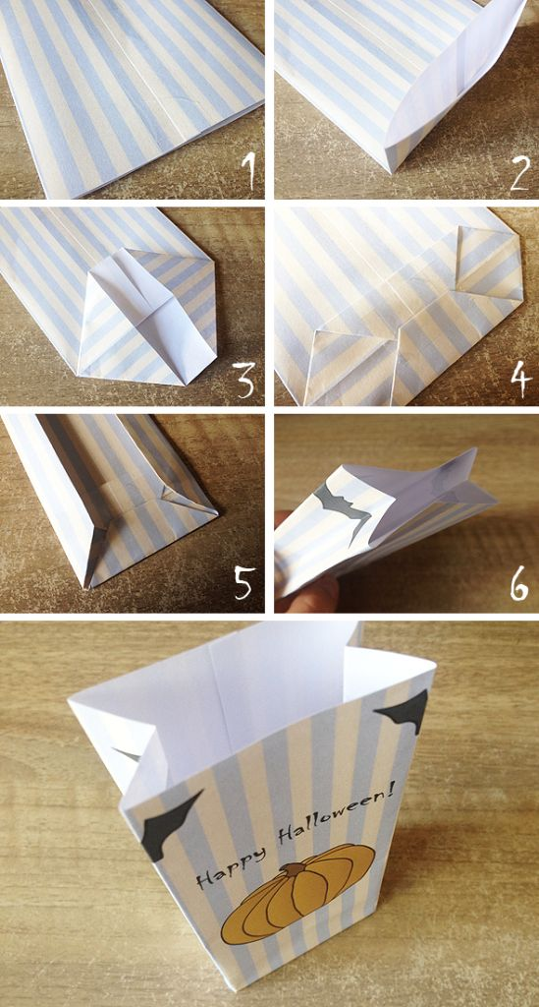
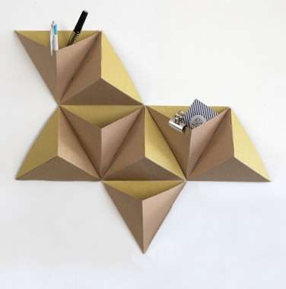
Notes:
Betekenisvolle opdrachten

Slide 12
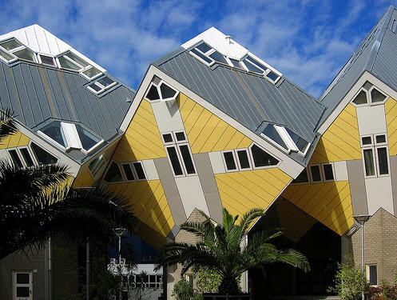
Het Blaakse Bos in Rotterdam (kubuswoningen)
Piet Blom (1982-1984)
Notes:
Constructies in de kunst

Slide 13
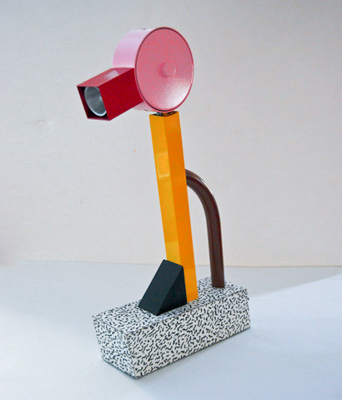
Tahiti Lamp
Ettore Sottsass (1981)
Notes:
Constructies in de kunst

Slide 14
Meetkunde - kerninzichten
Je kunt voorwerpen zien vanuit een verschillend perspectief.
projecties, zoals schaduw, en het gebruik van viseer- ofwel kijklijnen
het bezien van een object vanuit een ander standpunt
visualisaties en representaties, zoals aanzichten

Slide 15
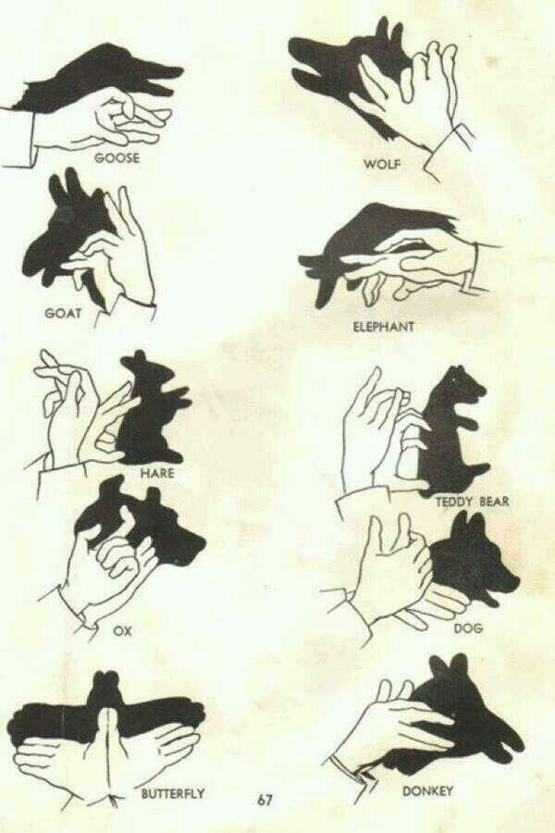
Notes:
Betekenisvolle opdrachten

Slide 16
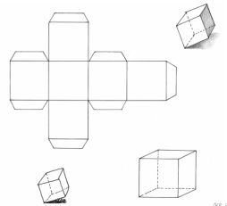
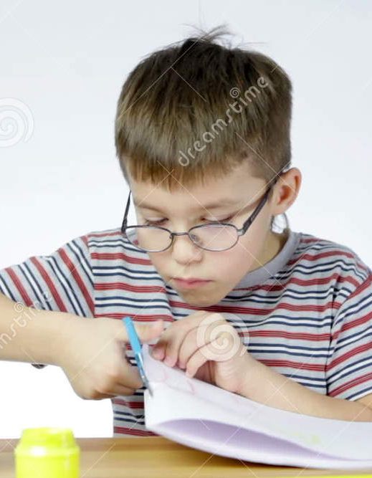
“De dobbelsteen is kwijt. Kunnen we
ook zelf dobbelstenen maken?”
aanzichten
“Welk getal komt waar?”
Notes:
Betekenisvolle opdrachten

Slide 17
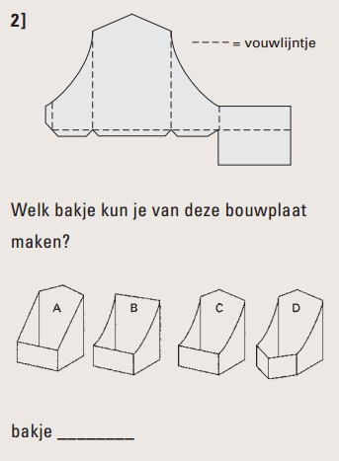
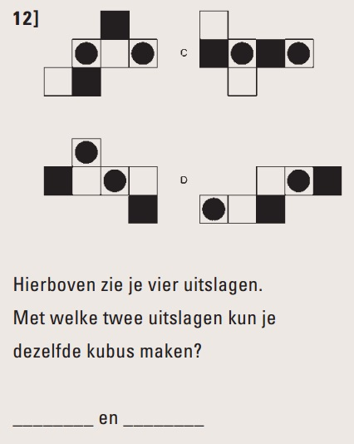
aanzichten
(Uit de PPON 2004)

Slide 18
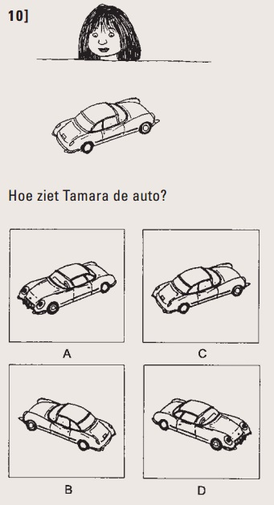
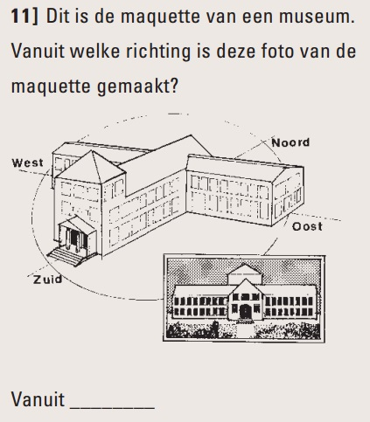
aanzichten
(Uit de PPON 2004)
Notes:
Aanzichten in toetsen

Slide 19
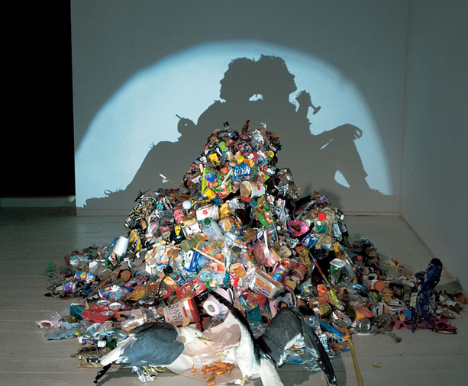
Dirty White Trash (with gulls)
Tim Noble en Sue Webster (1998)
Notes:
Projectie in de kunst

Slide 20
Meetkunde - kerninzichten
Je kunt een voorwerp (denkbeeldig) verschuiven, spiegelen of verplaatsen.
transformaties, zoals spiegelen, draaien, verplaatsen en over symmetriekenmerken
patronen
Notes:
(Ronald)
Kernvragen waar het bij meetkunde op gaat. In dit project gaat het om situaties die raken aan ‘kunst’.
(Monica)
Koppel eventueel de deelgebieden aan de lessen

Slide 21

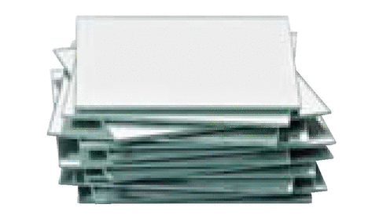
“De tegelwinkel heeft me één tegel meegegeven om thuis te bekijken. Maar zo kan ik toch niet zien hoe een hele vloer eruit gaat zien?!”
“De buurman zei: ‘Dan pak je toch een paar spiegeltegels.’
Eh, hoezo kan dat nou helpen?”
Notes:
Betekenisvolle opdrachten

Slide 22
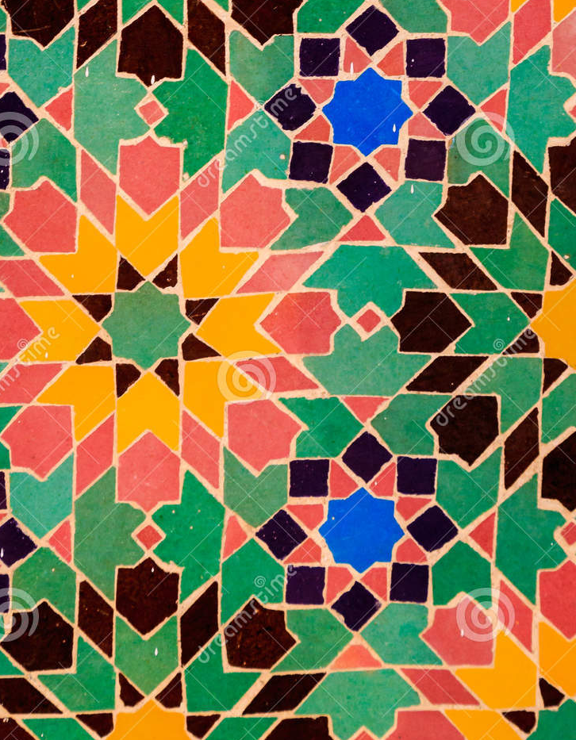
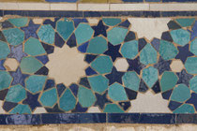
Notes:
Patronen in de kunst

Slide 23
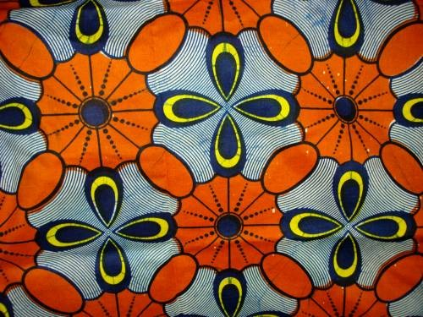
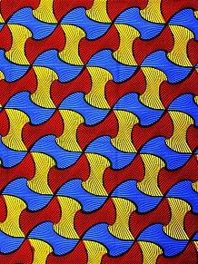
Print op textiel
Vlisco
Notes:
Patronen in de kunst

Slide 24
Meetkunde - kerninzichten
Er kunnen afspraken gemaakt worden over de plaats van een voorwerp in de ruimte.
lokaliseren, ofwel de positie die een object inneemt

Slide 25
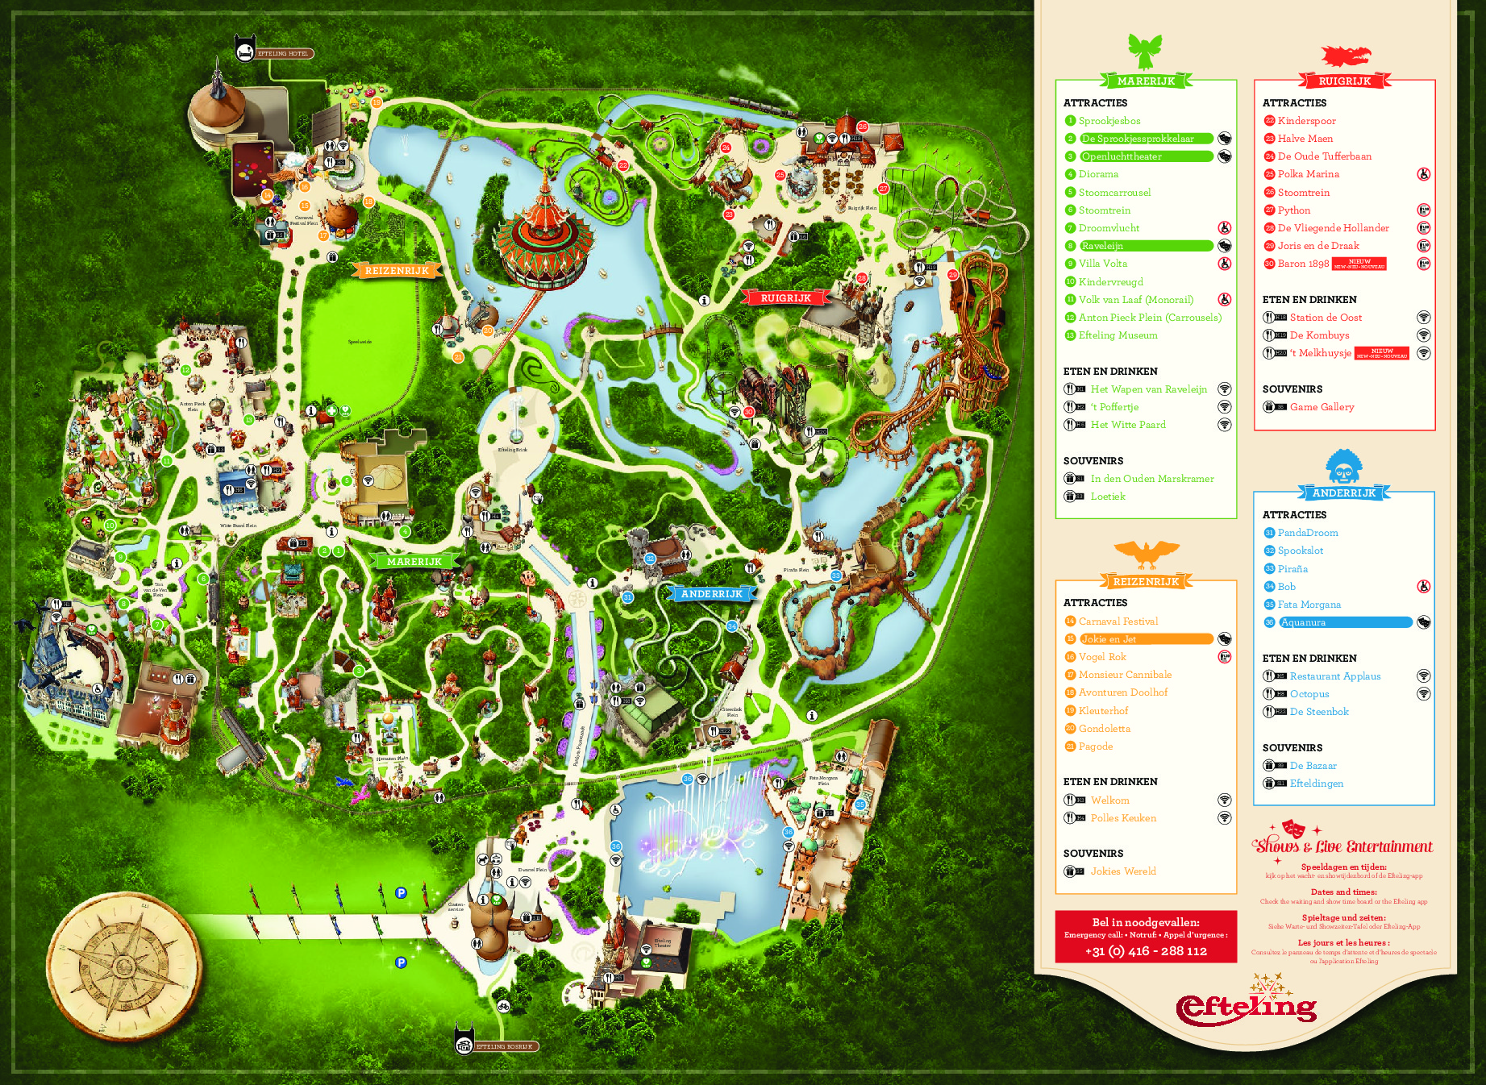
(Uit de Oefentoets Kennisbasis rekenen-wiskunde van www.10voordeleraar.nl)
Notes:
Betekenisvolle opdrachten

Slide 26
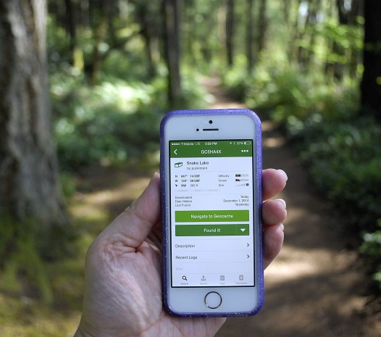
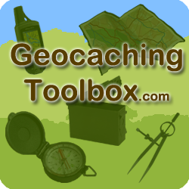
Notes:
Betekenisvolle opdrachten
Geocaching

Slide 27
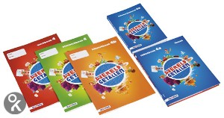
Meetkunde in de rekenmethode
Ervaren
Verklaren
Verbinden
Mathematiseren
Notes:
Opdracht: formuleer wiskundig correcte formuleringen die je leerlingen moeten beheersen. Doe dit op basis van de lessen meetkunde uit je rekenmethode.
(Werkblad in bijlage 1)
Laat een bijzin met "omdat" toevoegen aan de formulering. Dit maakt de formuleringen beter.
Bespreek het na. Vraag eventueel welk onderdeel minder aan bod komt in de methode.

Slide 28
Meetkunde herkennen in kunst
In hoeverre worden de leerlingen (door de situatie) uitgelokt om te redeneren over
voorwerpen (2D en 3D) en hun meetkundige eigenschappen.
constructies van vlakke en ruimtelijke figuren
voorwerpen bezien vanuit een verschillend perspectief.
projecties, zoals schaduw, en het gebruik van viseer- ofwel kijklijnen
het bezien van een object vanuit een ander standpunt
visualisaties en representaties, zoals aanzichten
voorwerpen (denkbeeldig) verschuiven, spiegelen of verplaatsen.
transformaties, zoals spiegelen, draaien, verplaatsen en over symmetriekenmerken
patronen
afspraken toepassen over de plaats van een voorwerp in de ruimte.
lokaliseren, ofwel de positie die een object inneemt
Notes:
(Ronald)
Kernvragen waar het bij meetkunde op gaat. In dit project gaat het om situaties die raken aan ‘kunst’.
Monica: zie eerdere opm bij draaiboek van de bijeenkomst en bij de eerdere dia met deze gebieden. Ik zou dit koppelen aan activiteiten uit de lessen of uit de scholinsgbijeenkomsten (dat laatste doe je volgens mij ook) en niet aan de toetsvragen die je hebt laten zien.

Slide 29
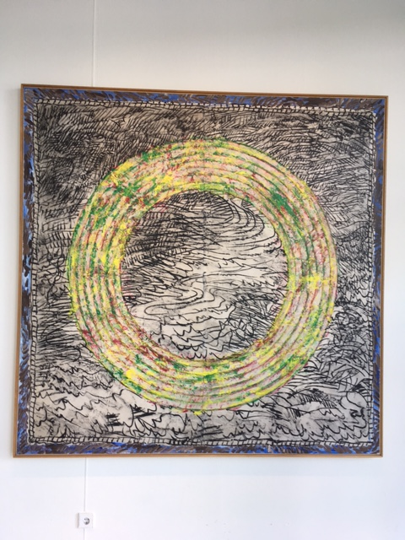
Meetkunde herkennen in kunst
Notes:
Dit kunstwerk is eerder gebruikt. Aan de nascholer de beslissing om dit nogmaals te bespreken, maar dan dieper. Of om een ander kunstwerk (uit de volgende dia’s) te kiezen.
VTS-methode:
Wat gebeurt er hier?
Waaraan zie je dat?
Wat kunnen we nog meer ontdekken?
Wat gebeurt er als dit plat is? Wat gebeurt er als dit een ruimte is (3D)? Welke ruimte is gevangen?
Waaraan zie je dat?
Wat kun je dan nog meer ontdekken?
Wat gebeurt er als je zelf in het kunstwerk/in de ruimte staat?
Waaraan zie je dat?
Wat kun je dan nog meer ontdekken?
Wat gebeurt er als je gaat spiegelen of draaien? Wat gebeurt er als je een patroon zoekt?
Waaraan zie je dat?
Wat kun je dan nog meer ontdekken?
Wat gebeurt er als je het kunstwerk als een route ziet?
Waaraan zie je dat?
Wat kun je dan nog meer ontdekken?

Slide 30
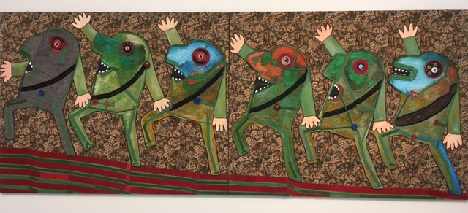
Meetkunde herkennen in kunst
Notes:
Dit kunstwerk is eerder gebruikt. Aan de nascholer de beslissing om dit nogmaals te bespreken, maar dan dieper. Of om een ander kunstwerk (uit de volgende dia’s) te kiezen.
VTS-methode:
Wat gebeurt er hier?
Waaraan zie je dat?
Wat kunnen we nog meer ontdekken?
Wat gebeurt er als dit uit 2D figuren opgebouwd wordt? Wat gebeurt er als dit uit 3D figuren opgebouwd wordt?
Waaraan zie je dat?
Wat kun je dan nog meer ontdekken?
Wat gebeurt er als je zelf in het kunstwerk/in de ruimte staat?
Waaraan zie je dat?
Wat kun je dan nog meer ontdekken?
Wat gebeurt er als je gaat spiegelen of draaien? Wat gebeurt er als je een patroon zoekt?
Waaraan zie je dat?
Wat kun je dan nog meer ontdekken?
Wat gebeurt er als je het kunstwerk als een route ziet?
Waaraan zie je dat?
Wat kun je dan nog meer ontdekken?

Slide 31
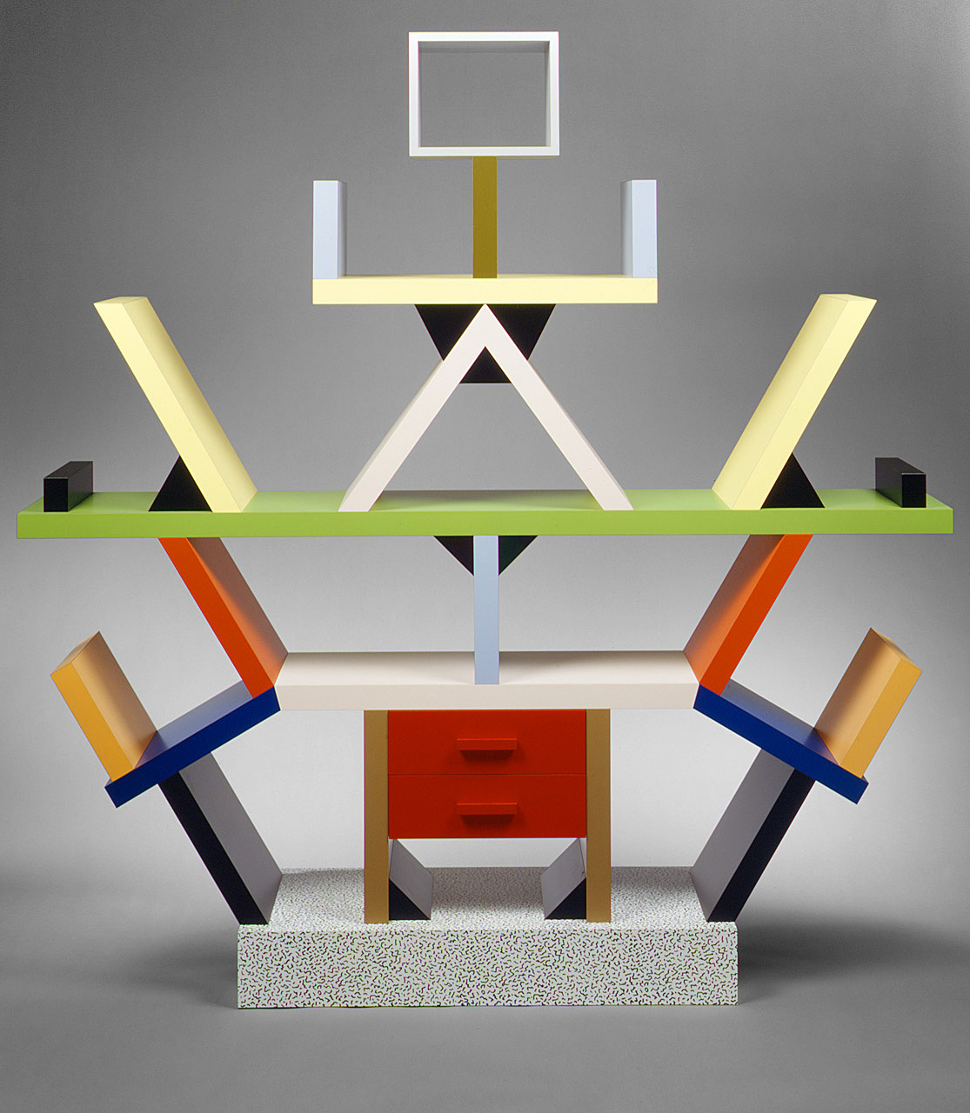
Meetkunde herkennen in kunst
Notes:
Dit kunstwerk is eerder gebruikt. Aan de nascholer de beslissing om dit nogmaals te bespreken, maar dan dieper. Of om een ander kunstwerk (uit de volgende dia’s) te kiezen.
VTS-methode:
Wat gebeurt er hier?
Waaraan zie je dat?
Wat kunnen we nog meer ontdekken?
Wat gebeurt er als dit plat is? Wat gebeurt er als dit een ruimte is (3D)? Welke ruimte is gevangen?
Waaraan zie je dat?
Wat kun je dan nog meer ontdekken?
Wat gebeurt er als je zelf in het kunstwerk staat? Waar staat de fotograaf?
Waaraan zie je dat?
Wat kun je dan nog meer ontdekken?
Wat gebeurt er als je gaat spiegelen of draaien? Wat gebeurt er als je een patroon zoekt?
Waaraan zie je dat?
Wat kun je dan nog meer ontdekken?
Wat gebeurt er als je het kunstwerk op een plek in ons lokaal zet?
Waaraan zie je dat?
Wat kun je dan nog meer ontdekken?

Slide 32
Patronen
Notes:
De leerkrachten voeren in tweetallen een opdracht over patronen uit: ze maken een nieuw kunstwerk van een bestaand kunstwerk met behulp van spiegels (opdracht in bijlage 3). Geef aanvankelijk twee spiegels, maar deel later een derde spiegel en eventueel een vierde spiegel uit.
Deze opdracht komt (deels) terug in de lessen.
Vervolgens schrijven ze in tweetallen een dialoog uit (bijlage 4); enerzijds wat je verwacht dat de leerling vertelt over zijn resultaat en anderzijds hoe je daar als leerkracht op zou reageren om de leerling ook te stimuleren om over de wiskunde te praten.
Benadruk dat de leerkrachten volledige zinnen moeten gebruiken en hun kennis van voorgaande bijeenkomsten. Aandacht voor creativiteit, open vragen, maar ook wiskundig correcte formuleringen.

Slide 33

Vooruitblik
Les 4: Spelen met perspectief
Les 5: Wat is een patroon?
Notes:
We blikken vooruit naar de lessen die de leerkrachten gaan geven aan hun leerlingen: ‘Spelen met perspectief’ en ‘Wat is een patroon?’ en naar de volgende bijeenkomst over creatieve processen.
De leerkrachten krijgen onderstaande artikelen mee:
Keijzer, R. (2015). Bespiegelingen over spiegelen. Volgens Bartjens, 35(2), 12-15.
Wijers, M. (2016). Ruimte vangen. Volgens Bartjens, 36(1), 8-11.

